Slide 1
ΠΤΥΧΙΑΚΗ ΕΡΓΑΣΙΑ
«Αλγόριθμοι γράφων, οπτικοποίηση μεθόδων διέλευσης».
ΙΩΑΝΝΗΣ ΚΑΡΑΓΙΑΝΝΗΣ

Slide 2
Θεωρία των Γράφων.
Με τον όρο «Θεωρία Γραφημάτων» εννοούμε τη μελέτη των γραφημάτων, των μαθηματικών κατασκευών που παρουσιάζουν μεμονωμένα ή πολλαπλά ζεύγη δεδομένων και τις σχέσεις που αναπτύσσονται μεταξύ τους, οπτικοποιώντας και συγκρίνοντάς τις.
Αποτελεί βασική μέθοδο έρευνας στον τομέα των μαθηματικών, η οποία, χρησιμοποιώντας κάθετες και οριζόντιες γραμμές, τόξα, σημεία, κορυφές και κόμβους, αναπαριστά τις προαναφερθείσες σχέσεις μεταξύ διαφόρων δεδομένων.
Πιο αναλυτικά, κάθε δεδομένο αναπαρίσταται με σημεία ή σχήματα, τα οποία ενώνονται μεταξύ τους με γραμμές ή καμπύλες, σχηματίζοντας έτσι κόμβους και ακμές. Το τελικό σχήμα που προκύπτει από την παραπάνω απεικόνιση δίνει πολύτιμα στοιχεία στον ερευνητή για τις σχέσεις των υπό μελέτη αντικειμένων.

Slide 3
ΒΙΒΛΙΟΓΡΑΦΙΚΗ ΑΝΑΣΚΟΠΗΣΗ
Είδη Γραφημάτων
Υπάρχουν πολλοί τρόποι απεικόνισης των σχέσεων ανάμεσα στα δεδομένα και συνεπώς υπάρχουν πολλά είδη γραφημάτων.
Κατά τον μαθηματικό ορισμό, γράφημα ονομάζεται ένα διατεταγμένο ζεύγος συνόλων G = (V, E) έτσι ώστε το V να είναι το σύνολο των κόμβων του γραφήματος και το E το σύνολο των ακμών του.

Slide 4
ΒΙΒΛΙΟΓΡΑΦΙΚΗ ΑΝΑΣΚΟΠΗΣΗ
Απλά μη κατευθυνόμενα γραφήματα
Σύμφωνα με τον γενικό ορισμό μπορούμε να θεωρήσουμε το σύνολο των ακμών E ως ένα σύνολο δυάδων του συνόλου των κόμβων V .
Με τον όρο δυάδα, εννοούμε ένα σύνολο δύο στοιχείων του V που δεν μας ενδιαφέρει η σειρά με την οποία εμφανίζονται.
Δηλαδή δεν είναι απαραίτητο να καθορίσουμε ποιος κόμβος είναι η αρχή και ποιος το πέρας της ακμής, αλλά ποιοι κόμβοι ενώνονται με ακμή στο γράφημα. Αυτά τα γραφήματα ονομάζονται απλά, μη κατευθυνόμενα (simple, undirected graphs) .

Slide 5
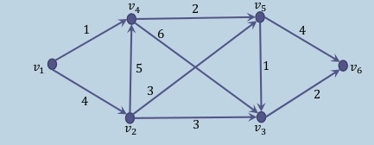
ΒΙΒΛΙΟΓΡΑΦΙΚΗ ΑΝΑΣΚΟΠΗΣΗ
Γράφος με βάρη.
Γράφημα στο οποίο έχει συσχετιστεί με κάθε V γράφημα με βάρη: Γράφημα στο οποίο έχει συσχετιστεί με κάθε ακμή ένας αριθμός, το βάρος.

Slide 6
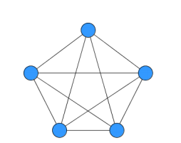
ΒΙΒΛΙΟΓΡΑΦΙΚΗ ΑΝΑΣΚΟΠΗΣΗ
Ειδικές κατηγορίες γραφημάτων:
πλήρες γράφημα (completegraph) με v κορυφές
Πλήρη (complete) ή κλίκες (cliques) ονομάζονται τα απλά, μη κατευθυνόμενα γραφήματα που κάθε δύο κόμβοι του ενώνονται με ακμή
Μία σημαντική ιδιότητά τους είναι ότι αποκόπτοντας κάποιον κόμβο από ένα πλήρες γράφημα παράγεται ένα επίσης πλήρες γράφημα.

Slide 7
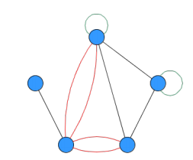
ΒΙΒΛΙΟΓΡΑΦΙΚΗ ΑΝΑΣΚΟΠΗΣΗ
Υπεργράφημα (hypergraph):
Η γενίκευση μοντέλου των γραφημάτων το οποίο αντί για ακμές έχει υπερ-ακμές: Κάθε ακμή του είναι ένα σύνολο 2 ή περισσότερων κορυφών
Στα γραφήματα κάθε ακμή είναι ένα σύνολο 2 κορυφών (ή ένα διατεταγμένο ζεύγος 2 κορυφών για κατευθυνόμενα γραφήματα)

Slide 8
ΒΙΒΛΙΟΓΡΑΦΙΚΗ ΑΝΑΣΚΟΠΗΣΗ
Δέντρο
Ενα γράφημα ονομάζεται δένδρο αν είναι απλό και δεν περιέχει κύκλους. Τα γραφήματα αυτά πήραν το όνομά τους από τη μορφή των απεικονίσεών τους που θυμίζουν δέντρα ή θάμνους λόγω των διακλαδώσεων που σχηματίζουν οι ακμές τους.
Κάθε δένδρο διαθέτει κόμβους από τους οποίους διέρχεται μόνο μία ακμή. Αυτοί οι κόμβοι ονομάζονται φύλλα (leaves) ενώ όλοι οι υπόλοιποι ονομάζονται εσωτερικοί κόμβοι (inner verƟces) ή κόμβοι κλαδιά (branch verƟces) του δένδρου. Επίσης κάθε κόμβος που δεν είναι φύλλο μπορεί να επιλεχθεί ως ρίζα (root) του δένδρου.
Η ρίζα συνήθως παίζει το ρόλο του κόμβου-δείκτη σε βασικούς αλγορίθμους αναζήτησης και ταξινόμησης. Η απεικόνιση των δένδρων γίνεται όπως και στα απλά, μη κατευθυνόμενα γραφήματα με τον περιορισμό η ρίζα κάθε υποδένδρου (ο κόμβος του υποδένδρου που απέχει την ελάχιστη από σταση από την ρίζα του κυρίως δένδρου, σε σύγκριση με τους υπόλοιπους κόμβους του υποδένδρου) να είναι πιο ψηλά (σε μεγαλύτερη y-συντεταγμένη) από όλους τους άλλους κόμβους του(Cormen et al, 2001).

Slide 9
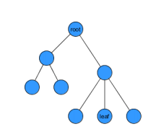
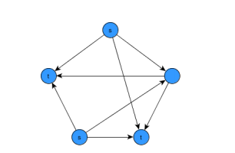
ΒΙΒΛΙΟΓΡΑΦΙΚΗ ΑΝΑΣΚΟΠΗΣΗ
Δέντρο

Slide 10
ΒΙΒΛΙΟΓΡΑΦΙΚΗ ΑΝΑΣΚΟΠΗΣΗ
ΜΕΘΟΔΟΙ ΔΙΕΛΕΥΣΗΣ ΓΡΑΦΩΝ
Αναζήτηση µε προτεραιότητα βάθους (depth first search)
Αναζήτηση µε προτεραιότητα πλάτους (breadth first search)
Οι δύο αυτοί αλγόριθμοι χρησιμοποιούνται :
Για μια συστηματική επίσκεψη των κόμβων ενός γράφου.
Για την ανεύρεση των αποστάσεων των κόμβων από έναν οποιονδήποτε αφετηριακό κόμβο ν του γράφου.
Για να διαπιστωθεί αν ο γράφος είναι συνδεδεμένος καθώς και για την εύρεση των συνιστώσων του (connected components).
Για την εύρεση ενός δένδρου κάλυψης ενός συνεκτικού γράφου.
Για την εύρεση επιμερούς δένδρων για κάθε συνδεδεμένη συνιστώσα,σε μη συνεκτικό γράφο (δάσος).

Slide 11
ΒΙΒΛΙΟΓΡΑΦΙΚΗ ΑΝΑΣΚΟΠΗΣΗ
∆ιάσχιση «Κατά Πλάτος»(BreathFirstSearchή BFS).
∆εδοµένων ενός γραφήµατος G=(V,E) και ενός κόµβου s ∈V (κόµβος ρίζας ή κόµβος εκκίνησης), η διάσχιση κατά πλάτος συνίσταται στον εντοπισµό (δηλαδή τη διάσχιση) όλων των κόµβων που είναι προσπελάσιµοι από τον s.
Κατά την εκτέλεση µιας διάσχισης κατά πλάτος στον G:
δηµιουργείται ένα δένδρο µε ρίζα τον κόµβο s που περιέχει όλους τους κόµβους του G που είναι προσπελάσιµοι από τον s (το δένδρο αυτό ονοµάζεται δένδρο «κατά πλάτος»),
υπολογίζεται η απόσταση, δηλαδή το µήκος του συντοµότερου µονοπατιού, από τον s προς οποιονδήποτε κόµβο v (την οποία θα συµβολίζουµε µε δ(s,v)).

Slide 12
ΒΙΒΛΙΟΓΡΑΦΙΚΗ ΑΝΑΣΚΟΠΗΣΗ
∆ιάσχιση «Κατά βάθος» (Depth First Search)
Η διάσχιση επεκτείνεται (όσο αυτό είναι δυνατό) προς κόμβους σε μεγαλύτερα «βάθη» στο γράφο.
Οι ακµές εξερευνούνται µε αφετηρία τον πιο πρόσφατα εντοπισµένο κόµβο v από τον οποίο εκκινούν µη εξερευνηµένες ακµές.
Αφού εξερευνηθούν όλες οι ακµές του v, η διάσχιση επιστρέφει τον κόµβο από τον οποίο εντοπίστηκε ο v και συνεχίζεται µε τις τυχόν άλλες ακµές που εκκινούν από αυτόν.
Αν εξακολουθούν να υπάρχουν µη-εντοπισµένοι κόµβοι, επιλέγεται ένας από αυτούς και η διάσχιση συνεχίζεται από αυτόν.
Η όλη διαδικασία επαναλαµβάνεται έως ότου να πραγµατοποιηθεί η διάσχιση όλων των κόµβων.

Slide 13
ΠΡΑΚΤΙΚΟ ΜΕΡΟΣ: ΟΠΤΙΚΟΠΟΙΗΣΗ ΑΛΓΟΡΙΘΜΟΥ
Στο πρακτικό μέρος της εργασίας έγινε προσπάθεια να οπτικοποιηθεί η λειτουργία του αλγορίθμου Breadth First και Depth First. Τα εργαλεία που χρησιμοποιήθηκαν ήταν το Eclipse Studio και η γλώσσα προγραμματισμού Java.

Slide 14
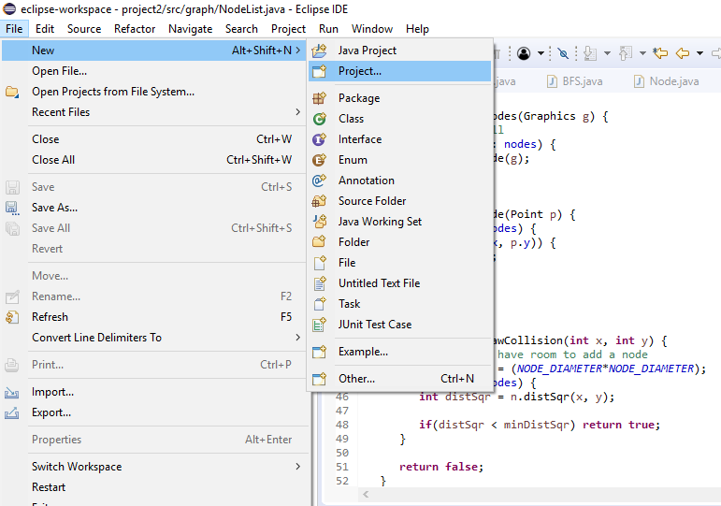
ΠΡΑΚΤΙΚΟ ΜΕΡΟΣ: ΟΠΤΙΚΟΠΟΙΗΣΗ ΑΛΓΟΡΙΘΜΟΥ
Αρχικά δημιουργήθηκε ένα νέο project στο πρόγραμμα eclipse

Slide 15
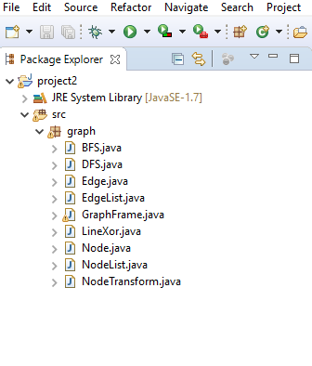
ΠΡΑΚΤΙΚΟ ΜΕΡΟΣ: ΟΠΤΙΚΟΠΟΙΗΣΗ ΑΛΓΟΡΙΘΜΟΥ
ΔΟΜΗ ΑΡΧΕΙΩΝ

Slide 16
ΠΡΑΚΤΙΚΟ ΜΕΡΟΣ: ΟΠΤΙΚΟΠΟΙΗΣΗ ΑΛΓΟΡΙΘΜΟΥ
Εκτέλεση του προγράμματος
Κατά την εκτέλεση του προγράμματος όπως φαίνεται και στην παρακάτω εικόνα ο χρήστης μπορεί να κάνει αριστερό κλικ ώστε να δημιουργηθούν οι ακμές και μπορεί να δημιουργήσει τα βέλη που ενώνουν τις ακμές.

Slide 17
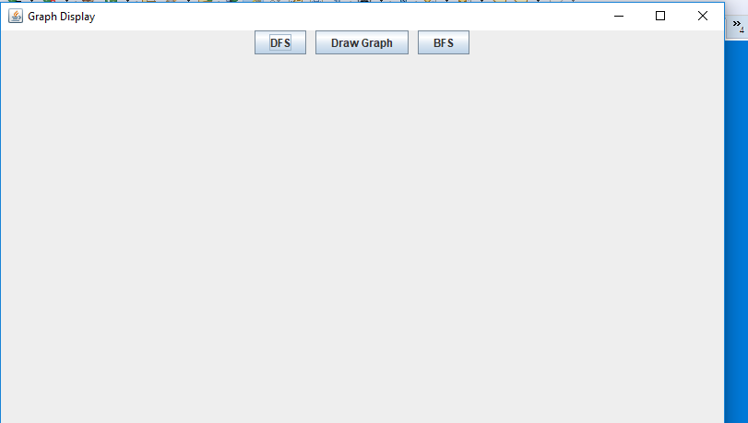
ΠΡΑΚΤΙΚΟ ΜΕΡΟΣ: ΟΠΤΙΚΟΠΟΙΗΣΗ ΑΛΓΟΡΙΘΜΟΥ
Στη συνέχεια πατώντας το κουμπί «BFS» ο αλγόριθμος ενεργοποιείται και υπολογίζει την διαδρομή σύμφωνα με τον αλγόριθμος Breadth First ενώ πατώντας το κουμπί «DFS» ενεργοποιείται ο αλγόριθμος Depth First και υπολογίζεται η αντίστοιχη διαδρομή.

Slide 18
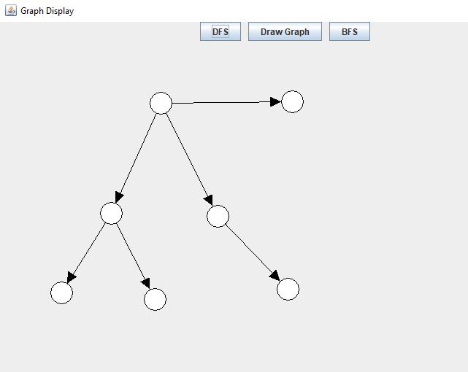
ΠΡΑΚΤΙΚΟ ΜΕΡΟΣ: ΟΠΤΙΚΟΠΟΙΗΣΗ ΑΛΓΟΡΙΘΜΟΥ
Δημιουργία ακμών και κατευθύνσεων

Slide 19
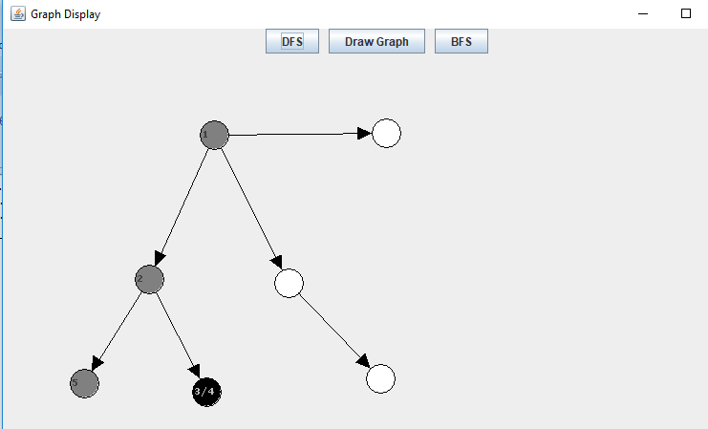
ΠΡΑΚΤΙΚΟ ΜΕΡΟΣ: ΟΠΤΙΚΟΠΟΙΗΣΗ ΑΛΓΟΡΙΘΜΟΥ
Δημιουργία ακμών και κατευθύνσεων
Ενδιάμεση λειτουργία του αλγορίθμου Depth First

Slide 20
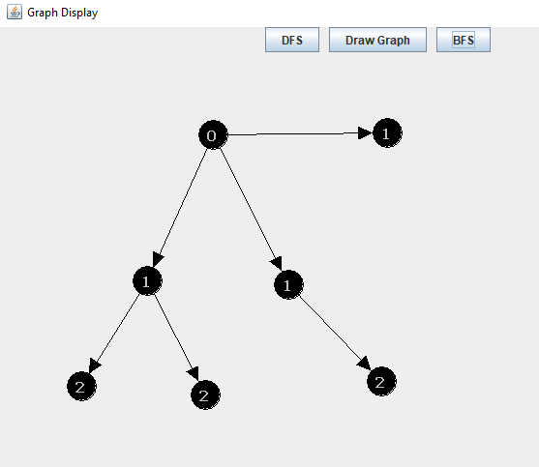
ΠΡΑΚΤΙΚΟ ΜΕΡΟΣ: ΟΠΤΙΚΟΠΟΙΗΣΗ ΑΛΓΟΡΙΘΜΟΥ
Εκτέλεση του αλγορίθμου Breadth First

Slide 21
ΤΕΛΟΣ ΠΑΡΟΥΣΙΑΣΗΣ

